Slide 1

《数据库系统》上机作业
西安电子科技大学 计算机科学与技术学院
夏小芳
xiaxiaofang@xidian.edu.cn

Slide 2
《数据库系统》上机作业
平时练习
openGauss实践平台
上机作业要求
线上作业
PolarDB远程连接
XDSQL与PolarDB对比实验
XDSQL数据库优化
线下作业
设计公交安全管理系统

Slide 3
设计公交安全管理系统
后台数据库
设计公交安全管理系统，推荐使用openGauss。
数据库的有关语义如下：
公交公司有若干个车队，每个车队下有若干条线路；
公交公司有若干辆汽车，每辆车属于一条线路；
每个车队有一名队长，他只有管理工作，不开车；
每条线路有若干名司机，其中有一名路队长，除开车外，还承担管理工作；每名司机只在一条线路上开车；
司机开车时会产生违章，包含：闯红灯、未礼让斑马线、压线、违章停车等；
队长、路队长负责将司机的违章信息输入到系统，包含：司机、车辆、车队、线路、站点、时间、违章等。

Slide 4
设计公交安全管理系统
前台程序
开发一个公交安全管理系统来对数据库进行访问，可以使用Java、Python、C等集成开发环境。
系统实现功能如下：
录入司机基本信息，如工号、姓名、性别等；
录入汽车基本信息，如车牌号、座数等；
录入司机的违章信息；
查询某个车队下的司机基本信息；
查询某名司机在某个时间段的违章详细信息；
查询某个车队在某个时间段的违章统计信息，如：2次闯红灯、4次未礼让斑马线等。

Slide 5
设计公交安全管理系统
注意事项：
在数据库的设计过程中需要运用规范化理论，避免出现插入异常、删除异常、数据冗余等问题；
必须设定关系的完整性规则，如实体完整性（例如设置主码），参照完整性（例如设置外码和对应的主码），用户自定义完整性（例如性别只能为“男”或“女”）；
使用索引来加快查询的速度；使用视图、函数、存储过程来简化系统的设计；
使用数据库设计工具，例如：ERWin，PowerDesigner
实习重点在于后台数据库的设计，对于前台程序的开发，能够实现系统功能即可，不要把大量时间花费在界面设计和不必要的代码上。

Slide 6
设计公交安全管理系统
按照数据库设计的基本步骤，书写公交安全管理系统报告：
需求分析（系统数据和功能）
概念结构设计（E-R图设计）
逻辑结构设计（E-R图转换为关系模型）
程序开发环境及应用环境
应用程序设计中遇到的问题及解决方法
总结
附录：建立数据库和应用程序的主要代码

Slide 7
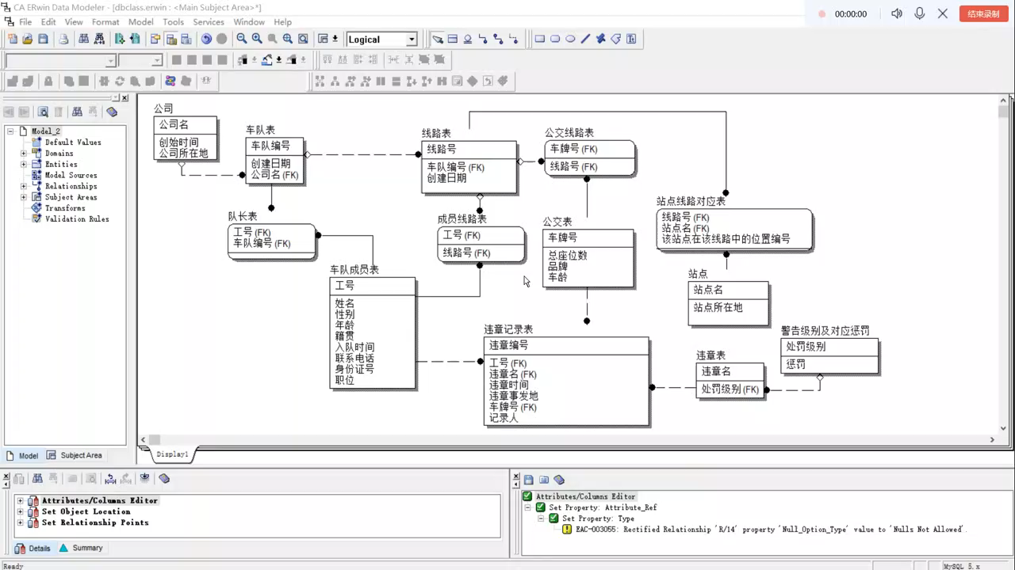
设计公交安全管理系统

Slide 8
上机成绩
实验报告
不论是否验收，实验报告发送至xiaxiaofang@xidian.edu.cn
截止时间：2024年1月10日24点
验收说明
完成线上和线下作业
讲解公交安全管理系统，每人1次验收机会
线上验收需录制视频，发送至xiaxiaofang@xidian.edu.cn

